Slide 1
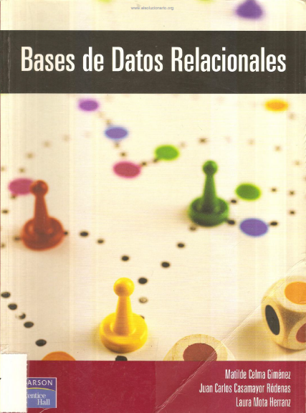

LIBROS BASES DE DATOS
LIBRO
Bases de datos relacionales
AUTOR - AÑO
Matilde Celma Giménez -Juan Carlos Casamayor - Laura Mota 2003
EDITORIAL
Pearson
TEMÁTICA
Modelos de datos y lenguaje SQL
Maestría en Analítica de Datos

Slide 2
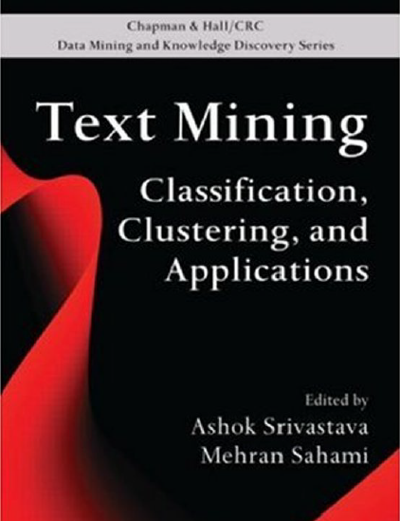
LIBROS BASES DE DATOS
LIBRO
Text Mining Classification, Clustering and aplications
AUTOR - AÑO
Mehran Sahami – Mehran Sahami 2009
EDITORIAL
Chapman & Hall/CRC
TEMÁTICA
Modelo de clasificación en clustering aplicado (Factorización de matrices no negativas)
Maestría en Analítica de Datos

Slide 3
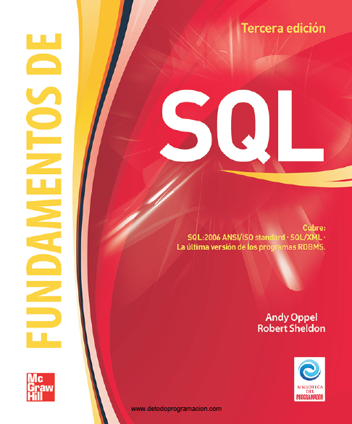
LIBROS BASES DE DATOS
LIBRO
Fundamentos de SQL
AUTOR - AÑO
Andy Oppel - Robert Sheldon 2006
EDITORIAL
McGraw Hill
TEMÁTICA
Bases de datos y consultas SQL
Maestría en Analítica de Datos

Slide 4
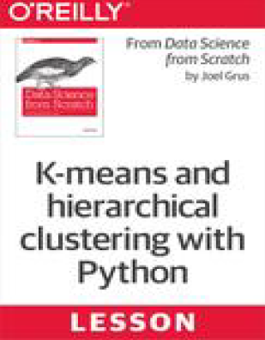
LIBROS BASES DE DATOS
LIBRO
K-means and hierarchical clustering whit Python
AUTOR - AÑO
Joel Grus 2016
EDITORIAL
O'Reilly Media, Inc.
TEMÁTICA
Entendimiento K-Mean y método aglomeratívo
Maestría en Analítica de Datos

Slide 5
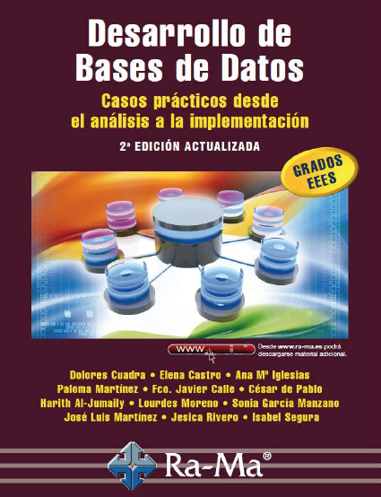
LIBROS BASES DE DATOS
LIBRO
Bases de datos relacionales
AUTOR - AÑO
Matilde Celma Giménez -Juan Carlos Casamayor - Laura Mota 2003
EDITORIAL
Pearson
TEMÁTICA
Diseño conceptual de la DB y resolución del problema
Maestría en Analítica de Datos

